Slide 1
Тема проекта:
“Расчёт трат”
Пришибской Артём Дмитриевич

Slide 2
О Проекте
Цель: Создать программу на языке Python, которая помогает пользователю контролировать личные расходы и бюджет.
Применение: Программу можно использовать для планирования карманных денег, семейного бюджета или личных трат.

Slide 3
Использованные возможности Python
Использованные возможности Python:
Функция input() для ввода данных;
Преобразование типов int();
Цикл while для многократного ввода расходов;
Условие if для завершения программы;
Списки для хранения категорий и сумм;
Форматированный вывод f-string;
математические вычисления для процентов

Slide 4
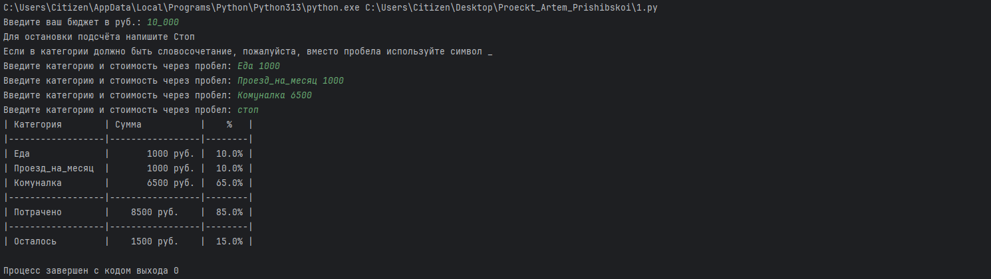
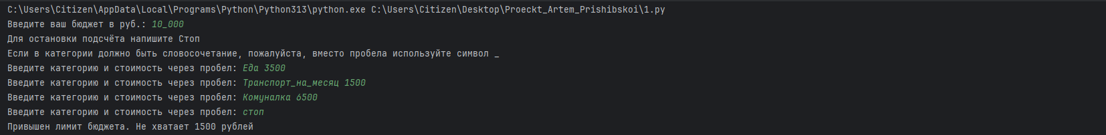
Демонстрация работы

Slide 5
Проблемы в написании кода программы
Красивый вывод таблицей;
Сохранение списка категории и трат на данную категорию;
возникали ошибки при подсчёте процентов;

Slide 6
Улучшение функционала
построение диаграмм расходов;
добавить сохранение данных в файл;
сортировку по категориям;
автоматический анализ трат;
графический интерфейс;

Slide 7
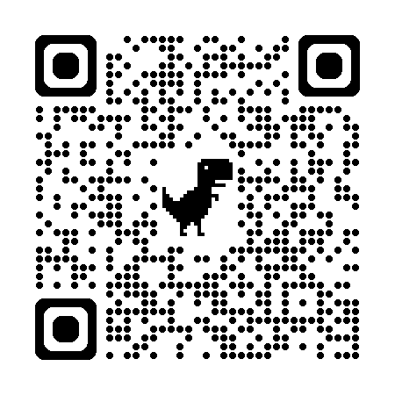
Спасибо за внимание
Код для программы вы можете посмотреть по этому qr-коду

